Slide 1

Министерство экономического развития Республики Ингушетия
Инвестиционные предложения Республики Ингушетия

Slide 2




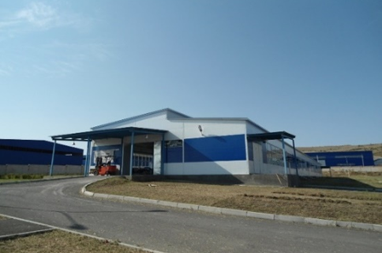


Инвестиционное предложение
Фабрика по производству картонажных изделий
Реанимирование фабрики по производству картонажных изделий для удовлетворения потребностей региона и страны в целом. Картонажная фабрика является объектом завершенного строительства. Имеется вся необходимая инфраструктура: Газоснабжение, электроснабжение, водоснабжение.
Общий объем инвестиций около 500 млн. руб.
Создание 60 постоянных рабочих мест
Бюджетный эффект в виде поступления дополнительных налоговых платежей
Фабрика по производству картонажных изделий
Место реализация проекта:
г. Карабулак, ул. Промысловая
Инвестору предоставляются налоговые льготы в виде:
- Снижение налога на прибыль до 13,5% на срок окупаемости инвестиционного проекта;
- Полное освобождение от уплаты налога на имущество организаций;
- Снижение размера арендной платы на 95% по аренде земли и государственного имущества;

Slide 3
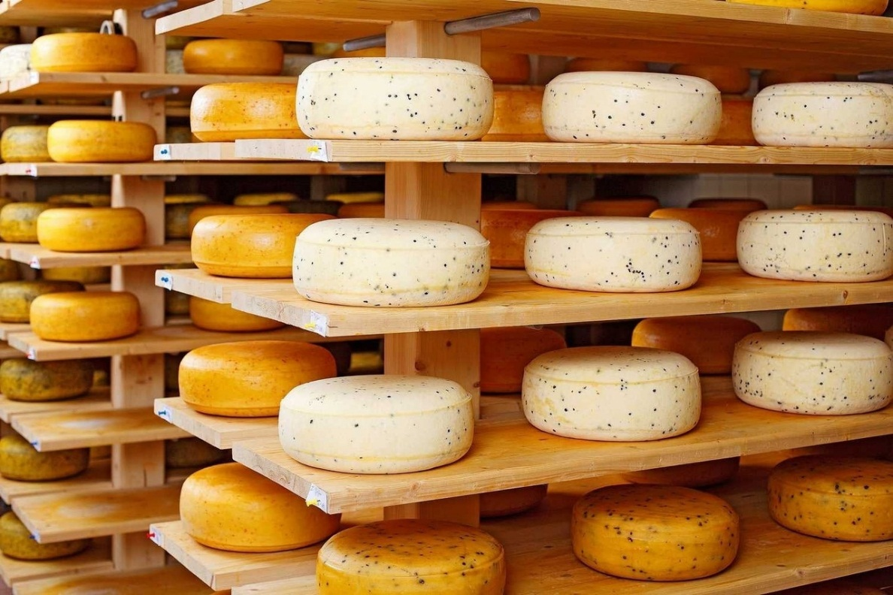
Инвестиционное предложение
Строительство завода по производству экологически чистого сыра
Перспектива проекта в регионе:
- 100 % свободная инвестиционная «ниша»;
Общий объем инвестиций около 239 млн. руб.
Создание 35 постоянных рабочих мест
«Строительство сыродельного завода на территории с.п. Алхасты»
Бюджетный эффект в виде поступления дополнительных налоговых платежей
Место реализация проекта:
с.п. Алхасты, Сунженский район
Инвестору предоставляются налоговые льготы в виде:
- Снижение налога на прибыль до 13,5% на срок окупаемости инвестиционного проекта;
- Полное освобождение от уплаты налога на имущество организаций;
- Снижение размера арендной платы на 95% по аренде земли и государственного имущества;

Slide 4


Инвестиционное предложение
Строительство предприятия по сбору лекарственных трав
Перспектива проекта в регионе:
- Самые уникальные и разнообразные виды растений на территории СКФО;
- 76,6 тыс. га площади для сбора растений;
- 100% свободная инвестиционная «ниша»;
Общий объем инвестиций около 250 млн.руб.
Создание 60 постоянных рабочих мест
Бюджетный эффект в виде поступления дополнительных налоговых платежей
«Строительство предприятия по сбору растительного сырья (лекарственных трав), сушке, переработка и упаковки готовой продукции (травяные сборы, чаи, безалкогольные бальзамы, капсулированная продукция, растворимые напитки, продукция пчеловодства»
Место реализация проекта: Джейрахский или Сунженский район
Инвестору для реализации проекта предоставляются налоговые льготы в виде:
- Снижение налога на прибыль до 13,5% на срок окупаемости инвестиционного проекта;
- Полное освобождение от уплаты налога на имущество организаций;
- Снижение размера арендной платы на 95% по аренде земли и государственного имущества;

Slide 5
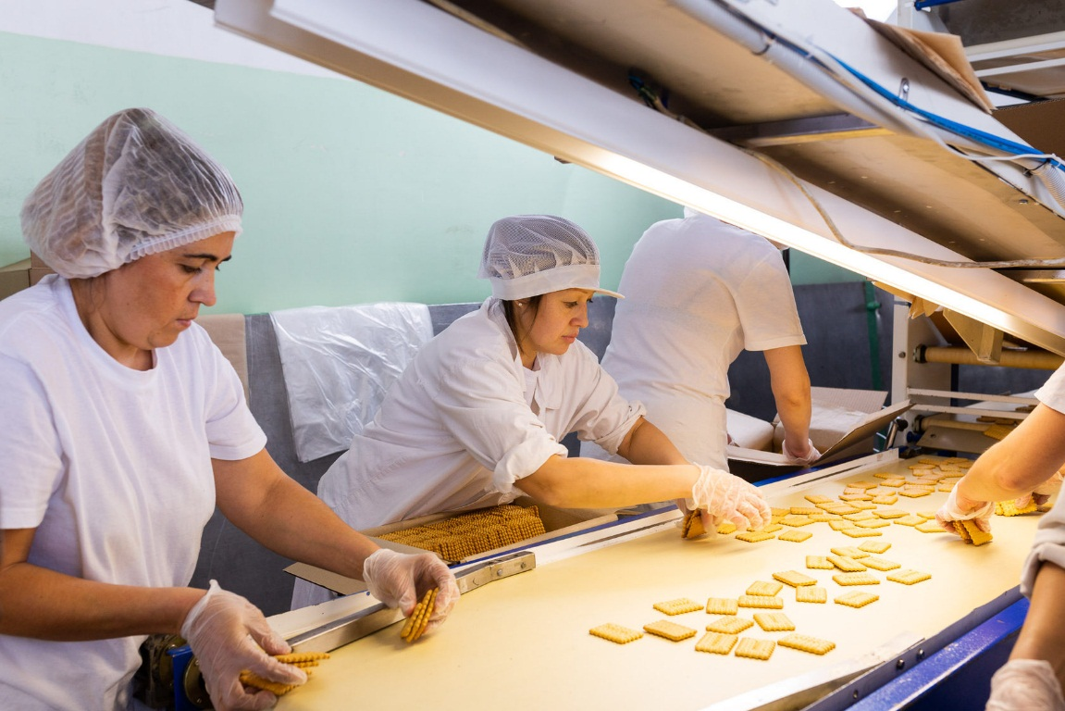
Инвестиционное предложение
Строительство фабрики по производству и хранения полуфабрикатов
Перспектива проекта в регионе:
- 100 % свободная инвестиционная «ниша»
Общий объем инвестиций около 1200 млн. руб.
«Инновационная фабрика производства и хранения полуфабрикатов»
Создание 162 постоянных рабочих мест
Бюджетный эффект в виде поступления дополнительных налоговых платежей
Место реализация проекта: Малгобекский район
Инвестору предоставляются налоговые льготы в виде:
- Снижение налога на прибыль до 13,5% на срок окупаемости инвестиционного проекта;
- Полное освобождение от уплаты налога на имущество организаций;
- Снижение размера арендной платы на 95% по аренде земли и государственного имущества;

Slide 6
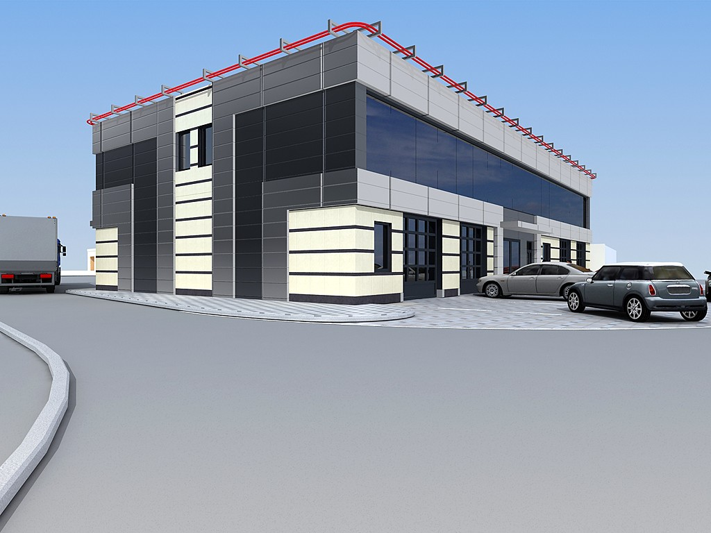
Инвестиционное предложение
Строительство холодильного склада
Перспектива проекта в регионе:
- 100 % свободная инвестиционная «ниша»;
Общий объем инвестиций около 400 млн. руб.
Создание 50 постоянных рабочих мест
«Строительство хладокомбината мощностью 1 тыс. тонн. в Малгобекском районе»
Бюджетный эффект в виде поступления дополнительных налоговых платежей
Место реализация проекта:
Малгобекский район
Инвестору предоставляются налоговые льготы в виде:
- Снижение налога на прибыль до 13,5% на срок окупаемости инвестиционного проекта;
- Полное освобождение от уплаты налога на имущество организаций;
- Снижение размера арендной платы на 95% по аренде земли и государственного имущества;

Slide 7
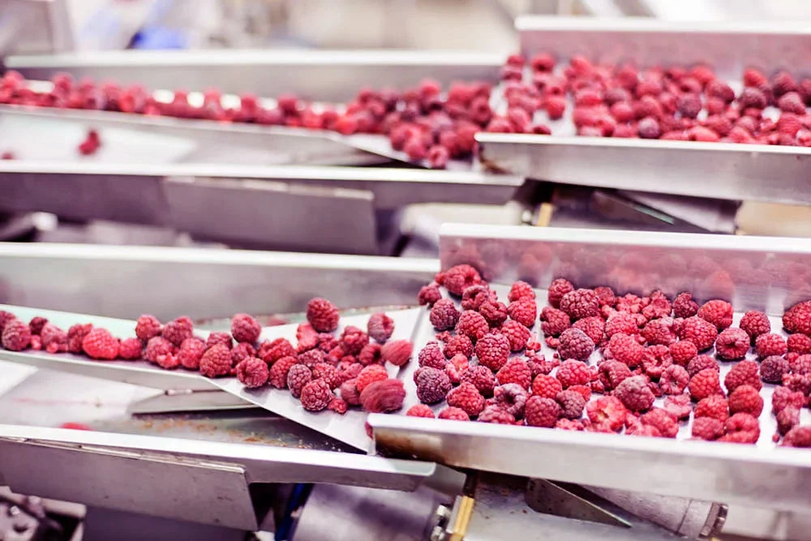
Инвестиционное предложение
Строительство завода по переработке и консервации лесных ягод, фруктов и черемши
Перспектива проекта в регионе:
- 100 % свободная инвестиционная «ниша»;
Общий объем инвестиций около 206 млн. руб.
Создание 36 постоянных рабочих мест
«Предприятие по переработке лесных ягод, фруктов и черемши и производству пищевых консервов (по консервации овощей фруктов и черемши)»
Бюджетный эффект в виде поступления дополнительных налоговых платежей
Место реализация проекта:
Джейрахский район
Инвестору предоставляются налоговые льготы в виде:
- Снижение налога на прибыль до 13,5% на срок окупаемости инвестиционного проекта;
- Полное освобождение от уплаты налога на имущество организаций;
- Снижение размера арендной платы на 95% по аренде земли и государственного имущества;

Slide 8
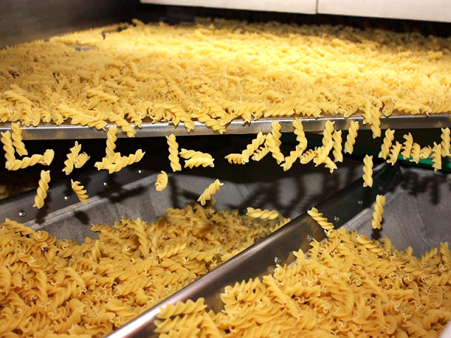
Инвестиционное предложение
Строительство завода по производству макарон
Перспектива проекта в регионе:
- 99,8 % свободная инвестиционная «ниша»;
Общий объем инвестиций около 150 млн. руб.
Создание 30 постоянных рабочих мест
«Строительство предприятия по производству макаронных изделий в с.п. Троицкая»
Бюджетный эффект в виде поступления дополнительных налоговых платежей
Место реализация проекта:
с.п. Троицкая, Сунженский район
Инвестору предоставляются налоговые льготы в виде:
- Снижение налога на прибыль до 13,5% на срок окупаемости инвестиционного проекта;
- Полное освобождение от уплаты налога на имущество организаций;
- Снижение размера арендной платы на 95% по аренде земли и государственного имущества;

Slide 9

Инвестиционное предложение
Строительство предприятия по добыче и обработки кварца
Перспектива проекта в регионе:
- 100% свободная инвестиционная «ниша»;
На южном склоне Сунженского хребта имеется площади кварцевых песчинок чокракского и караганского возраста с содержанием кремнезема пригодные для стекольной промышленности;
Общий объем инвестиций около 1500 млн. руб.
Создание 70 постоянных рабочих мест
Бюджетный эффект в виде поступления дополнительных налоговых платежей
«Строительство предприятия по добыче кварца, его переработки, калибровки для его реализации в виде сырья действующим стекольным заводам»
Место реализация проекта:
Джейрахский или Сунженский район
Инвестору предоставляются налоговые льготы в виде:
- Снижение налога на прибыль до 13,5% на срок окупаемости инвестиционного проекта;
- Полное освобождение от уплаты налога на имущество организаций;
- Снижение размера арендной платы на 95% по аренде земли и государственного имущества;

Slide 10
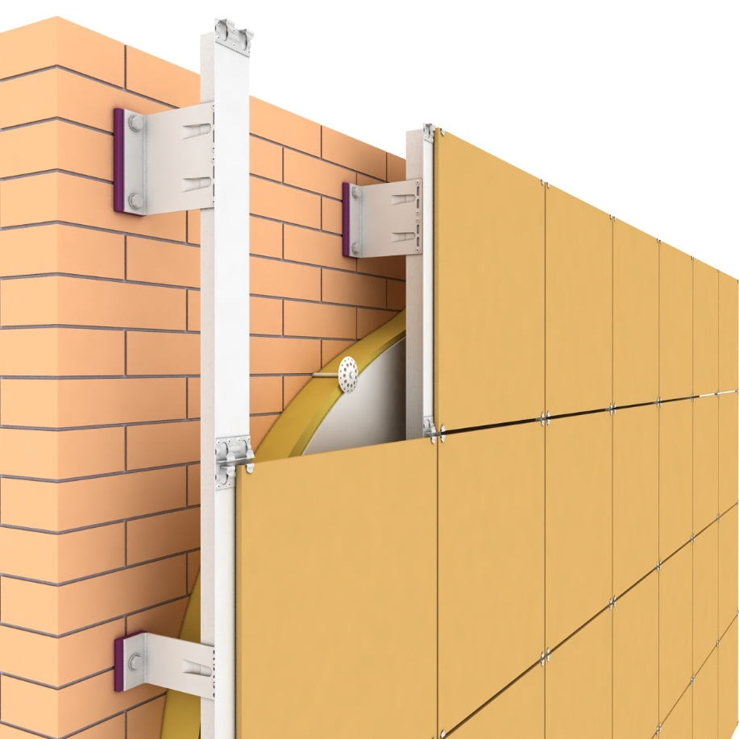
Инвестиционное предложение
Строительство предприятия по производству стеновых панелей
Перспектива проекта в регионе:
- 100% свободная инвестиционная «ниша»;
Предполагаемая площадь месторождения - 4 га;
Горнотехнические и гидрогеологические условия благоприятны для "открытой разработки;
Ориентировочные запасы Ci+C2 600 тыс.м.;
Общий объем инвестиций около 325 млн. руб.
Создание 40 постоянных рабочих мест
Бюджетный эффект в виде поступления дополнительных налоговых платежей
«Предприятие по производству плит для отделки стеновых наружных и внутренних панелей с полированной фактурой, для изготовления полов и лестничных маршей в с.п. Алкун на базе Алкунского гранитного месторождения»
Место реализация проекта:
с.п. Алкун, Сунженский район
Инвестору предоставляются налоговые льготы в виде:
- Снижение налога на прибыль до 13,5% на срок окупаемости инвестиционного проекта;
- Полное освобождение от уплаты налога на имущество организаций;
- Снижение размера арендной платы на 95% по аренде земли и государственного имущества;

Slide 11
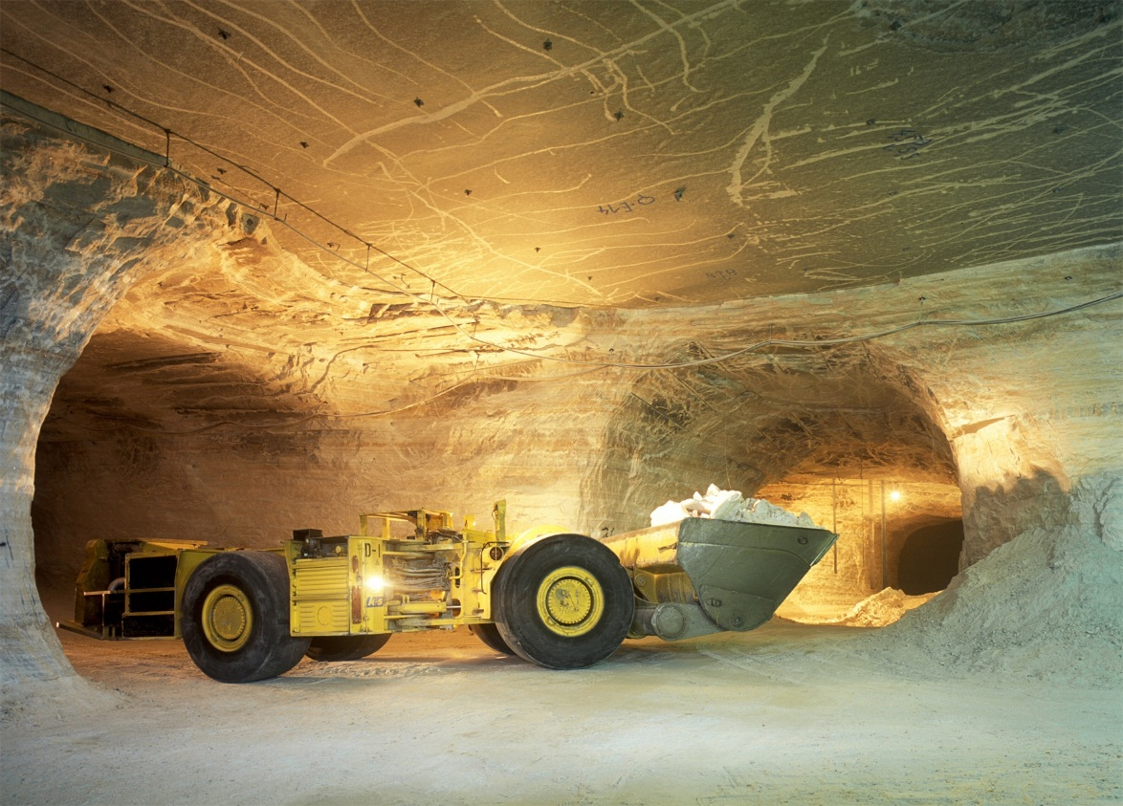
Инвестиционное предложение
Строительство предприятия по переработке каменной соли
Перспектива проекта в регионе:
- 100% свободная инвестиционная «ниша»;
На территории с.п. Даттых имеются пласты каменной соли с тонкими прослоями листового гипса мощностью 1,07м.
Общий объем инвестиций около 425 млн. руб.
Создание 35 постоянных рабочих мест
«Организация производства по переработке Даттыхского месторождения каменной соли методом подземного выщелачивания»
Бюджетный эффект в виде поступления дополнительных налоговых платежей
Место реализация проекта:
с.п. Даттых, Сунженский район
Инвестору предоставляются налоговые льготы в виде:
- Снижение налога на прибыль до 13,5% на срок окупаемости инвестиционного проекта;
- Полное освобождение от уплаты налога на имущество организаций;
- Снижение размера арендной платы на 95% по аренде земли и государственного имущества;

Slide 12
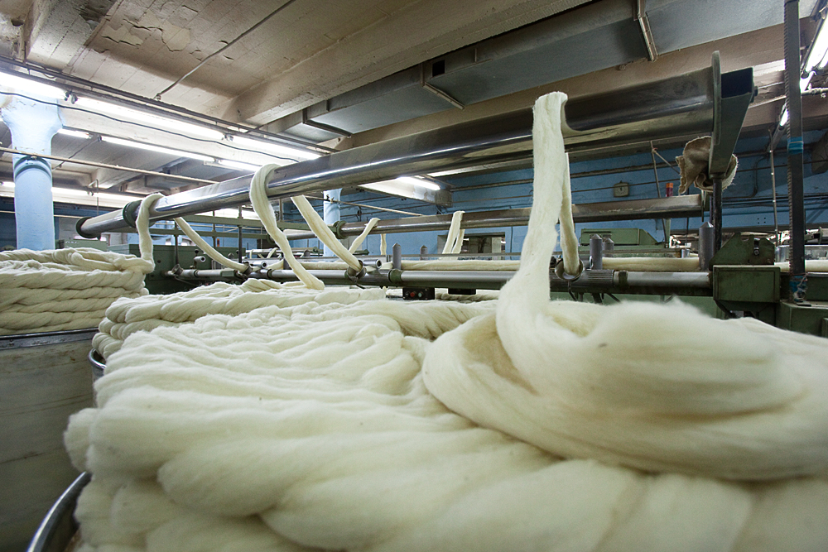
Инвестиционное предложение
Строительство чесального цеха
Перспектива проекта в регионе:
100% свободная инвестиционная «ниша»;
В республике набирает обороты производство войлочных орнаментированных ковров, которые пользуется огромным спросом населения. Данный проект способен удовлетворить спрос на материал, необходимый для изготовления шерстяных ковров
Общий объем инвестиций около 315 млн. руб.
Создание 35 постоянных рабочих мест
Бюджетный эффект в виде поступления дополнительных налоговых платежей
«Строительство чесального предприятия в с.п. Аршты»
Место реализация проекта:
с.п. Аршты, Сунженский район
Инвестору предоставляются налоговые льготы в виде:
- Снижение налога на прибыль до 13,5% на срок окупаемости инвестиционного проекта;
- Полное освобождение от уплаты налога на имущество организаций;
- Снижение размера арендной платы на 95% по аренде земли и государственного имущества;

Slide 13
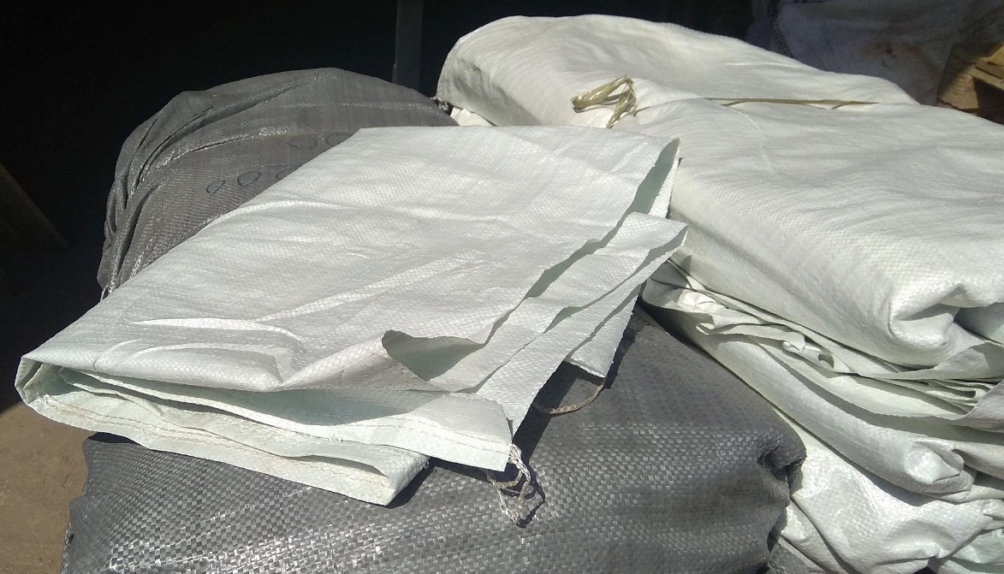
Инвестиционное предложение
Строительство завода по производству мешков
Перспектива проекта в регионе:
100% свободная инвестиционная «ниша»;
Республика Ингушетия является регионом с преобладающей сельскохозяйственной отраслью. Перспектива проекта в региона, в том что в настоящее время на территории нет ни одного подобного предприятия, и потребителям приходится закупать мешки в других регионах.
Общий объем инвестиций около 230 млн. руб.
Создание 25 постоянных рабочих мест
Бюджетный эффект в виде поступления дополнительных налоговых платежей
«Строительство предприятия по производству мешкотары для расфасовки сахара и другой продукции»
Место реализация проекта:
г. Малгобек
Инвестору предоставляются налоговые льготы в виде:
- Снижение налога на прибыль до 13,5% на срок окупаемости инвестиционного проекта;
- Полное освобождение от уплаты налога на имущество организаций;
- Снижение размера арендной платы на 95% по аренде земли и государственного имущества;

Slide 14
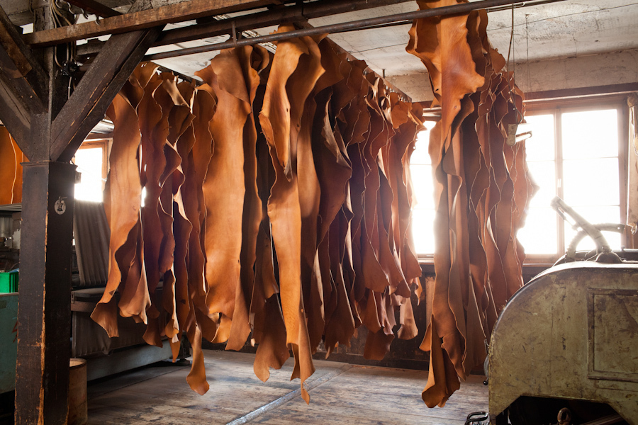
Инвестиционное предложение
Строительство фабрики по производству кожи из шкур КРС и МРС
Перспектива проекта в регионе:
100% свободная инвестиционная «ниша»;
Республика Ингушетия является регионом с преобладающей сельскохозяйственной отраслью. Создание эффективного производства кожи и шерсти, используя сырье местного производства, с целью обеспечения качественной и недорогой продукцией предприятия легкой промышленности СКФО.
Общий объем инвестиций около 700 млн. руб.
Создание 53 постоянных рабочих мест
Бюджетный эффект в виде поступления дополнительных налоговых платежей
«Строительство фабрики по производству кожи из шкур КРС и МРС»
Место реализация проекта:
г. Карабулак
Инвестору предоставляются налоговые льготы в виде:
- Снижение налога на прибыль до 13,5% на срок окупаемости инвестиционного проекта;
- Полное освобождение от уплаты налога на имущество организаций;
- Снижение размера арендной платы на 95% по аренде земли и государственного имущества;

Slide 15

Инвестиционное предложение
Производство томатной пасты
Перспектива проекта в регионе:
100% свободная инвестиционная «ниша»;
Общий объем инвестиций около 150 млн. руб.
Создание 50 постоянных рабочих мест
«Строительство предприятия по производству томатной пасты»
Бюджетный эффект в виде поступления дополнительных налоговых платежей
Место реализация проекта:
Сунженский район
Инвестору предоставляются налоговые льготы в виде:
- Снижение налога на прибыль до 13,5% на срок окупаемости инвестиционного проекта;
- Полное освобождение от уплаты налога на имущество организаций;
- Снижение размера арендной платы на 95% по аренде земли и государственного имущества;

Slide 16
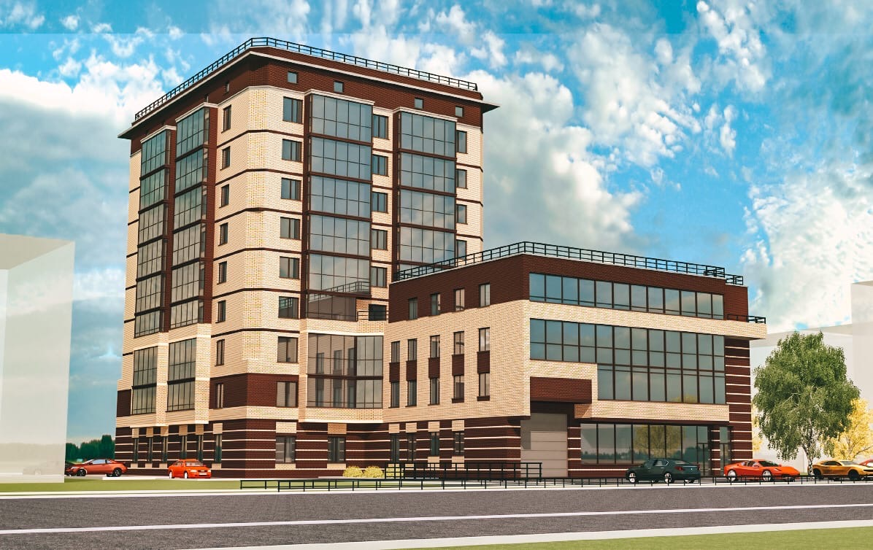
Инвестиционное предложение
Строительство гостиницы
Строительство гостиницы 4 * на территории г. Сунжа по близости с единственным аэропортом региона "Магас" им. С. Оcканова
Общий объем инвестиций около 400 млн. руб.
Создание 42 постоянных рабочих мест
Бюджетный эффект в виде поступления дополнительных налоговых платежей
«Строительство гостиницы
в г. Сунжа»
Место реализация проекта:
г. Сунжа
Инвестору предоставляются налоговые льготы в виде:
- Снижение налога на прибыль до 13,5% на срок окупаемости инвестиционного проекта;
- Полное освобождение от уплаты налога на имущество организаций;
- Снижение размера арендной платы на 95% по аренде земли и государственного имущества;

Slide 17
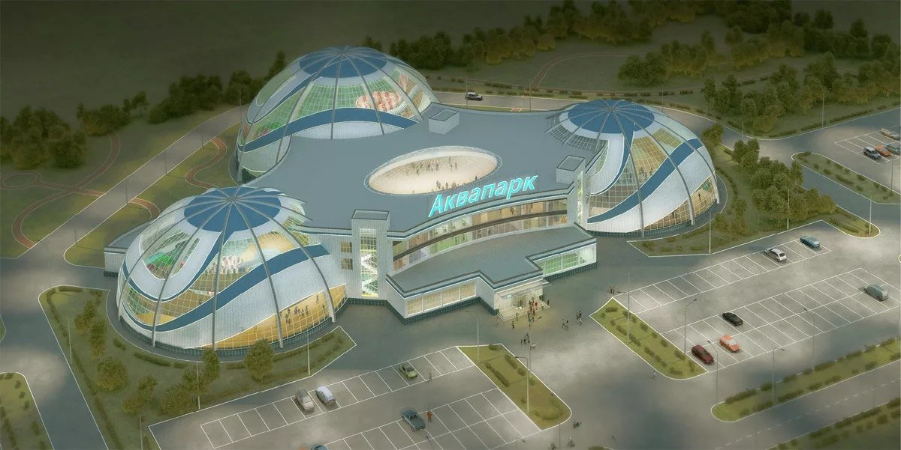
Инвестиционное предложение
Строительство аквапарка (ТРК)
Общий объем инвестиций около 300 млн. руб.
Создание 40 постоянных рабочих мест
«Реализация инвестиционного проекта по строительству Аквапарка в Республики Ингушетия»
Бюджетный эффект в виде поступления дополнительных налоговых платежей
Место реализация проекта:
г. Назрань
Инвестору предоставляются налоговые льготы в виде:
- Снижение налога на прибыль до 13,5% на срок окупаемости инвестиционного проекта;
- Полное освобождение от уплаты налога на имущество организаций;
- Снижение размера арендной платы на 95% по аренде земли и государственного имущества;

Slide 18
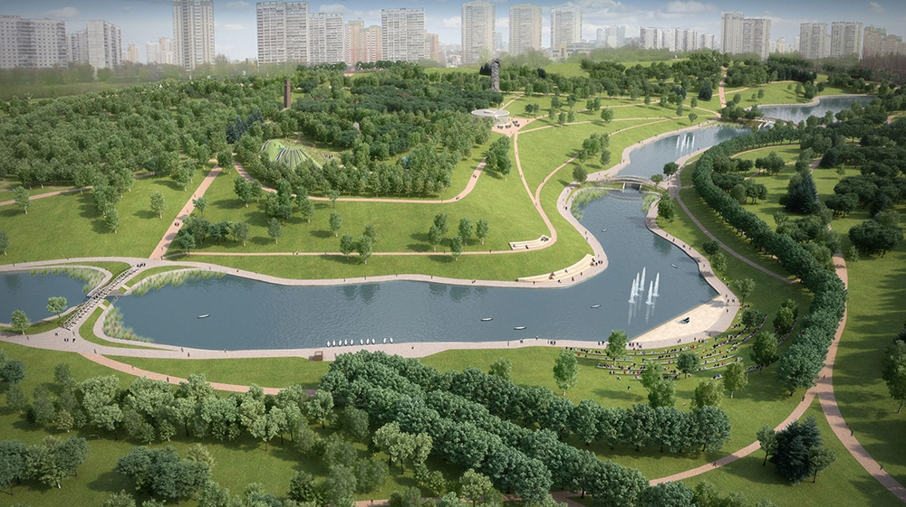
Инвестиционное предложение
Размещение парка активного отдыха и развлечения
Общий объем инвестиций около 1000 млн. руб.
Создание 50 постоянных рабочих мест
«Благоустройство прибрежной зоны г. Магас»
Место реализация проекта:
г. Магас
Инвестору предоставляются налоговые льготы в виде:
- Снижение налога на прибыль до 13,5% на срок окупаемости инвестиционного проекта;
- Полное освобождение от уплаты налога на имущество организаций;
- Снижение размера арендной платы на 95% по аренде земли и государственного имущества;

Slide 19
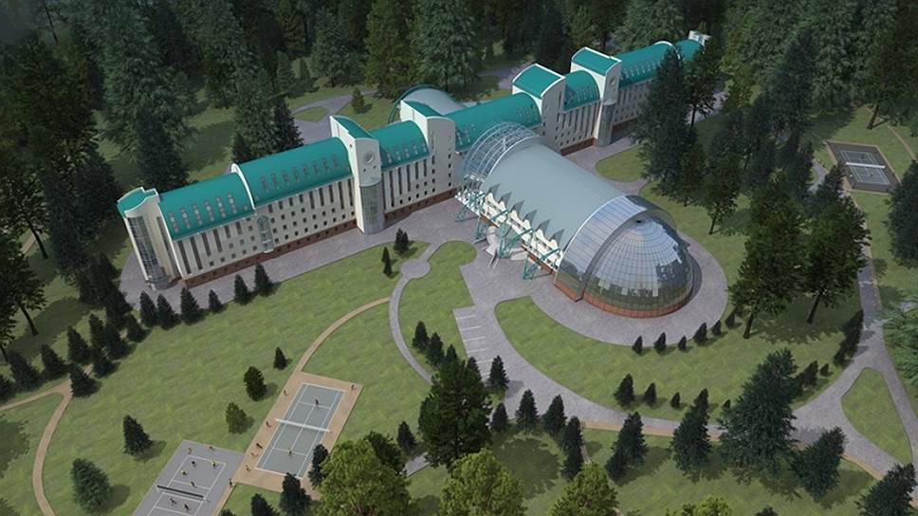
Инвестиционное предложение
Строительство СКК
Перспектива проекта в регионе:
В с.п. С. Ачалуки находится огромный запас минеральных вод;
Рядом с проектом функционирует завод минеральных вод, продукция которого поставляется в различные аптечные сети, на прилавки магазинов и торговых центров;
Для реализации проекта отведен земельный участок;
Общий объем инвестиций около 592 млн. руб.
Создание 63 постоянных рабочих мест
Бюджетный эффект в виде поступления дополнительных налоговых платежей
«Строительство санаторно-курортного комплекса Ачалуки»
Место реализация проекта:
с.п. С. Ачалуки, Малгобекский район
Инвестору предоставляются налоговые льготы в виде:
- Снижение налога на прибыль до 13,5% на срок окупаемости инвестиционного проекта;
- Полное освобождение от уплаты налога на имущество организаций;
- Снижение размера арендной платы на 95% по аренде земли и государственного имущества;

Slide 20
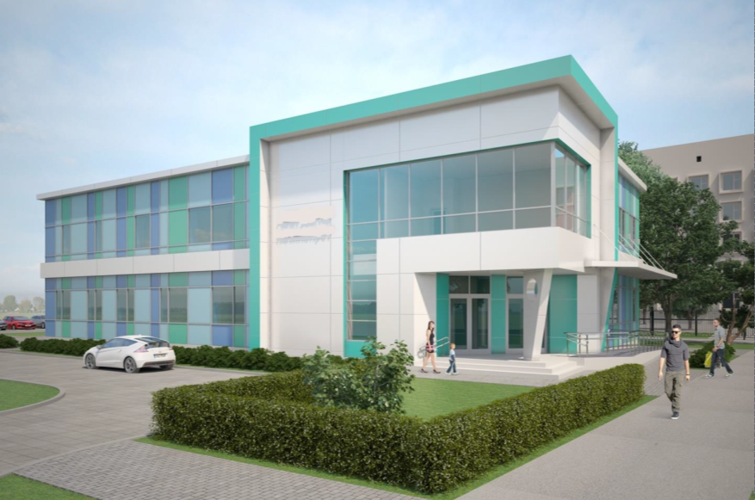
Инвестиционное предложение
Строительство прачечной в г. Магас Республики Ингушетия
Общий объем инвестиций около 150 млн. руб.
В настоящее время в регионе нет функционирующей прачечной, которая позволила бы удовлетворить потребности государственных учреждений предприятий и жителей региона
Создание 42 постоянных рабочих мест
Бюджетный эффект в виде поступления дополнительных налоговых платежей
Строительство прачечной в г. Магас Республики Ингушетия
Место реализация проекта:
г. Магас
Инвестору предоставляются налоговые льготы в виде:
- Снижение налога на прибыль до 13,5% на срок окупаемости инвестиционного проекта;
- Полное освобождение от уплаты налога на имущество организаций;
- Снижение размера арендной платы на 95% по аренде земли и государственного имущества;

